Slide 1
Escuela Normal de Educación
Preescolar
Licenciatura en Educación Preescolar
Docente: Marco Antonio Valdés Molina
Curso: Estrategias para la exploración del mundo social
Alumnas:
Lorena Patricia Álvarez Sánchez #1
Brenda Saidaly De la Rosa Rivera #5
Aracely Lara Hernández #11
Grado: 2“D” Cuarto semestre
Nombre del trabajo:
“Ensayo guion teatral”
Unidad 2. La familia: el primer espacio social de las niñas y los niños de preescolar
Competencias:
Detecta los procesos de aprendizaje de sus alumnos para favorecer su desarrollo cognitivo y socioemocional.
Integra recursos de la investigación educativa para enriquecer su práctica profesional, expresando su interés por el conocimiento, la ciencia y la mejora de la educación.
Aplica el plan y programas de estudio para alcanzar los propósitos educativos y contribuir al pleno desenvolvimiento de las capacidades de sus alumnos.
Diseña planeaciones aplicando sus conocimientos curriculares, psicopedagógicos, disciplinares, didácticos y tecnológicos para propiciar espacios de aprendizaje incluyentes que respondan a las necesidades de todos los alumnos en el marco del plan y programas de estudio.
Emplea la evaluación para intervenir en los diferentes ámbitos y momentos de la tarea educativa para mejorar los aprendizajes de sus alumnos.
Actúa de manera ética ante la diversidad de situaciones que se presentan en la práctica profesional.
Saltillo Coahuila 03/06/2021

Slide 2
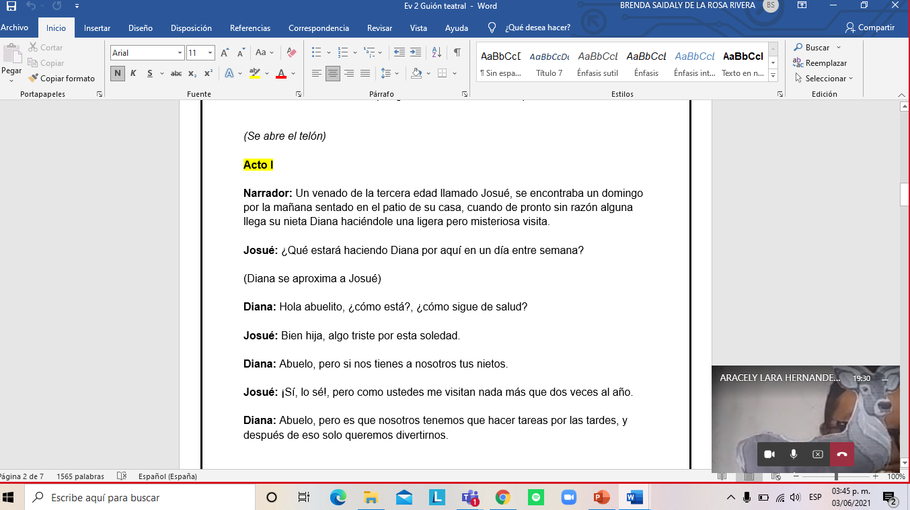

Slide 3
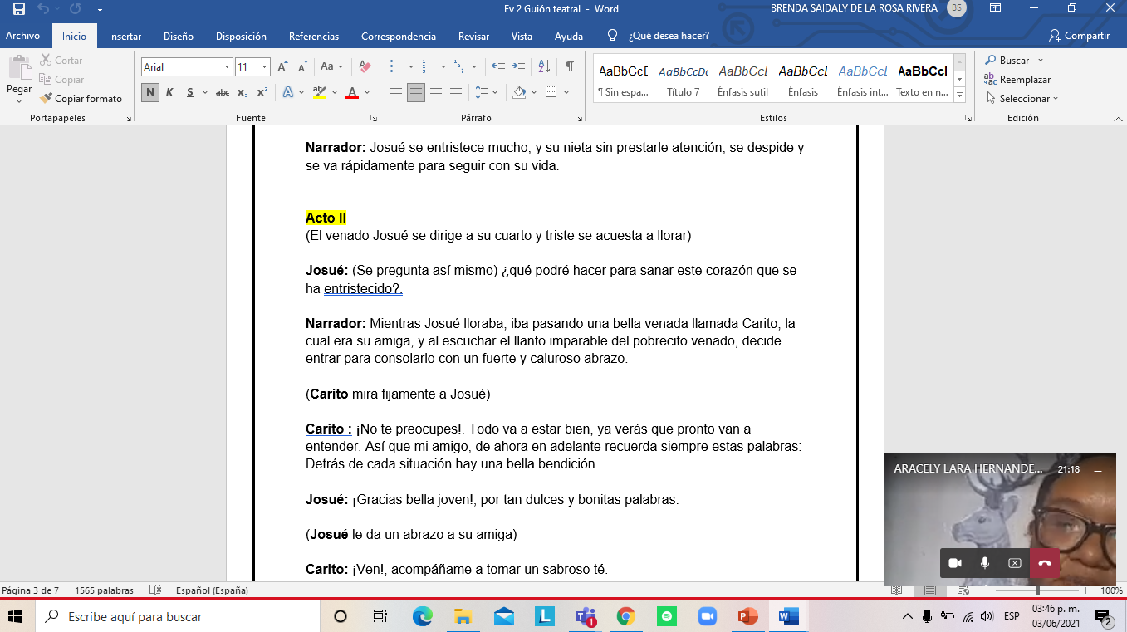

Slide 4
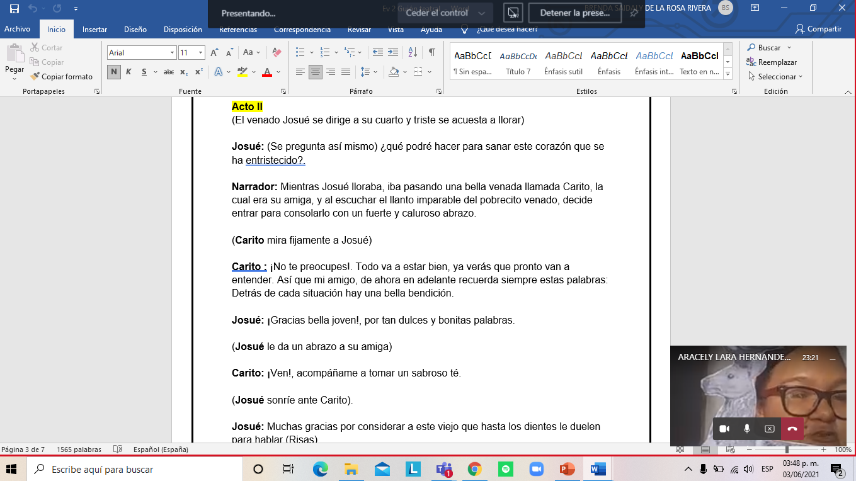
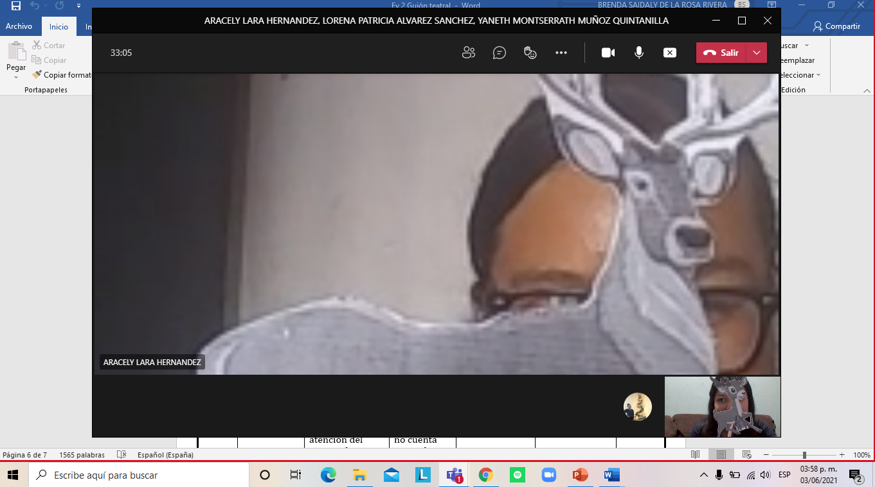

Slide 5
